Slide 1
Ludwig
Van
Beethoven
Kristián Skyba VI.B

Slide 2
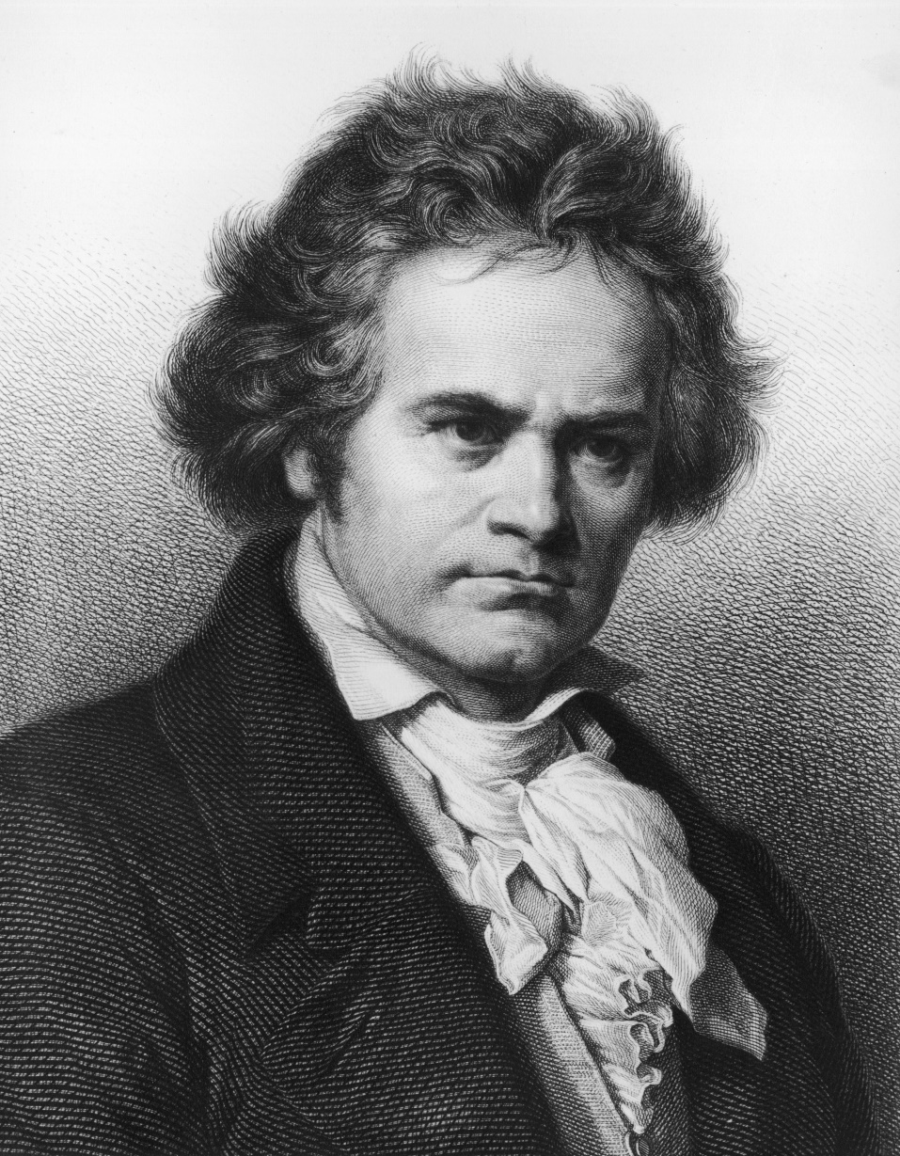
Životopis
Narodil sa v nemeckom meste Bonn 16.12.1770. V roku 1787 odcestoval do Viedne, aby sa stal žiakom W. A. Mozarta. V roku 1789 začal študovať na univerzite v Bonne. Dal sa do kontaktu s myšlienkami Francúzkej revolúcie. Ludwig van Beethoven vo veku 22 rokov podnikol druhú študijnú cestu do Viedne, z ktorej sa už do Bonnu nevrátil. Joseph Haydn a Antonio Salieri dávali Beethovenovi hodiny kompozície. Prvé koncertné turné mimo Viedne podnikol v roku 1796. Cestoval koncertovať aj do Prahy, Bratislavy a Berlína. V roku 1819 ohluchol. Zomrel v roku 1827 vo Viedni na otravu olovom.

Slide 3
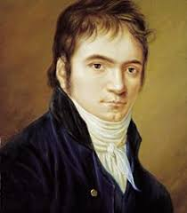
Rodina
L. V. Beethoven pochádzal z chudobnej rodiny, ktorej predkovia boli väčšinou roľníci a remeselníci. Beethovenov starý otec bol kapelník a jeho otec bol huslista a spevák. Beethovenov otec chcel urobiť z malého Beethovena Mozarta, ktorý sa preslávil už ako šesť ročný. Beethovenov otec bol alkoholik a keď sa domov vrátil z krčmy nútil Ludwiga hrať na klavíri a husliach. Často ho aj zobudil o polnoci a nútil cvičiť.

Slide 4
Diela
Napísal 9 symfónií
14 predohier pre symfonický orchester
32 klavírnych sonát
2 omše
10 husľových sonát
5 violončelových sonát
2 romance pre husle a orchester
1 husľový koncert
5 klavírnych koncertov
16 sláčikových kvartet
1 operu Fidélio
Trojkoncert pre klavír, husle a vilončelo

Slide 5
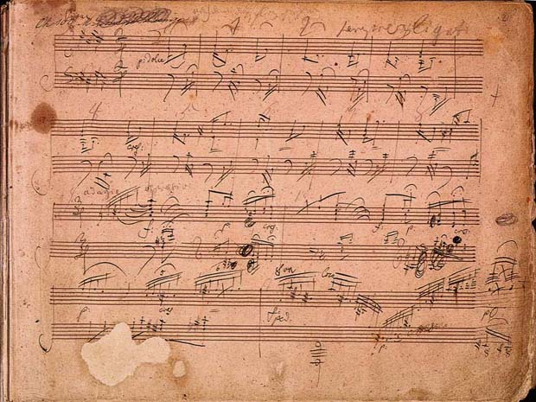
Zaujímavosti
Bol už tretím Ludwigom Van Beethovenom v rodine.
Nikdy sa nenaučil deliť či násobiť, lebo od jedenástich rokov pracoval.
Dodnes nikto nevie presne povedať, prečo skladateľ ohluchol.

Slide 6
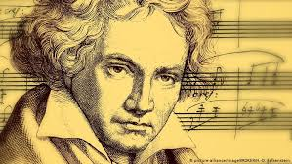
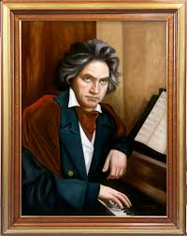
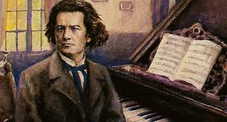

Slide 7
Zdroje
Zones.sk
sk.wikipédia.org
Peengel.cz
https://fici.sme.sk

Slide 8
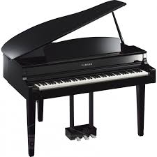
Ďakujem za pozornosť

